Slide 1
Exercises
By Nachai Paramesthanakorn

Slide 2
Calculate data from text
Input:
อ่านข้อมูลจากไฟล์ "Score.txt" ที่อยู่ในโฟลเดอร์ "D:\Read_file"
- บรรทัดแรกเป็นชื่อ header
- บรรทัดที่ 2 ถึงบรรทัดสุดท้าย แต่ละบรรทัด เก็บข้อมูลชื่อ ตามด้วยช่องว่างหนึ่งช่อง ตามด้วยคะแนน
Process:
- ให้ใช้การต่อ path จาก library os เท่านั้น
- คำนวณหาคะแนนเฉลี่ย
- คำนวณหาว่าใครได้คะแนนสูงสุด
- คำนวณหาว่าใครได้คะแนนต่ำสุด
- คำนวณหาว่า มีกี่คนที่ได้คะแนนต่ำกว่า 14.00
Output:
- แสดงผลคะแนนเฉลี่ย (ทศนิยม 3 ตำแหน่ง)
- แสดงชื่อและคะแนนสูงสุด
- แสดงชื่อและคะแนนต่ำสุด
- แสดงลิสต์จำนวนคน และชื่อ ที่ได้คะแนนต่ำกว่า 14.00
ตัวอย่าง
Input | Output
input from text file | max socre:19.99 name:E min socre:10.01 name:X average:14.308 name score < 14:['A', 'B', 'C', 'D', 'G', 'J', 'K', 'T', 'U', 'X', 'Y'] total:11

Slide 3
Check answer
Input:
อ่านข้อมูลจากไฟล์ "Anwsers.txt" ที่อยู่ในโฟลเดอร์ "D:\Read_file"
- บรรทัดที่ 1 เป็นเฉลยคำตอบ A, B, C, D
- บรรทัดที่ 2 ถึงบรรทัดสุดท้าย แต่ละบรรทัด เก็บข้อมูลเลขประจำตัว ตามด้วยช่องว่างหนึ่งช่อง ตามด้วยชุดคำตอบ A, B, C, D (กรณีเป็นช่องว่าง หรือ ตัวอักขระอื่นที่ไม่ใช่ A, B, C, D คือ ไม่ตอบข้อนั้น ) เรียงลำดับจากข้อ 1 ถึงข้อสุดท้าย
Process:
- เขียนไฟล์ใหม่ ชื่อ "result.txt" เก็บไว้ในโฟลเดอร์ "D:\Read_file"
- แต่ละบรรทัดของไฟล์ประกอบด้วยเลขประจำตัวตามด้วยคะแนนที่ได้ คั่นด้วย comma
Output:
บันทึกคะแนนของแต่ละคนลงไฟล์ "result.txt"
ตัวอย่าง
Input | Output
input from text file | write to file "result.txt“ 0001, 25 0002, 14 0003, 7 0004, 24 0005, 21 0006, 19 0007, 15 0008, 14 0009, 21|

Slide 4
Distance between 2 points
Input:
กำหนด points เป็นลิสต์ของพิกัดข้อมูลจุด 2 จุด (x1, y1, x2, y2) ตามลำดับ
Process:
- คำนวณหาระยะห่างระหว่างจุด (x1, y1) กับ (x2, y2) โดยใช้สูตร ระยะห่างระหว่างจุด = รากที่สองของ (x1-x2)**2 + (y1-y2)**2
- คำนวณหาจุดกึ่งกลางระยะห่างระหว่างจุด (x1, y1) กับ (x2, y2) โดยใช้สูตร จุดกึ่งกลาง x = (x1 + x2)/2 , y = (y1 + y2)/2
Output:
distance (0,0) กับ (1,1) = 1.414, half = (0.5, 0.5)
distance (0,0) กับ (-2,2) = 2.828, half = (-1.0, 1.0)
distance (-1,0) กับ (3,1) = 4.123, half = (1.0, 0.5)
distance (-1,-2) กับ (2,5) = 7.616, half = (0.5, 1.5)
distance (0,-2) กับ (1,2) = 4.123, half = (0.5, 0.0)
points = [ (0, 0), (3, 1), (0, -1), (-2, 1), (2, -2), (-1, -2), (-2, -3), (3, 4),]

Slide 5
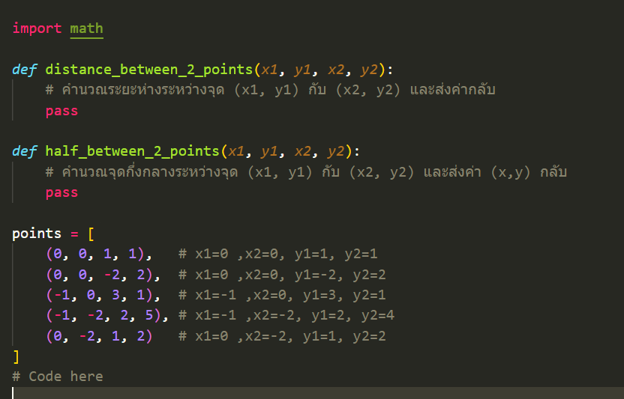
Distance between 2 points ต่อ

Slide 6
Distance between line and points
Input: กำหนด
- เส้นตรง L = 3x + 4y + 8 = 0 โดย A=3, B=4, C=8 ตามสมการเส้นตรง Ax+By+C = 0
- points เป็นลิสต์ของพิกัดจุด (x, y) ตามลำดับ
Process:
- คำนวณหาระยะห่างระหว่างจุด (x, y) กับ เส้นตรง L โดยใช้สูตร ระยะห่างระหว่างจุดกับเส้น = absolute ของ ((A*x)+(B*y)+C) หารด้วย รากที่สองของ (A**2 + B**2)
Output:
distance:(0,0) = 1.6
distance:(3,1) = 4.2
distance:(0,-1) = 0.8
distance:(-2,1) = 1.2
distance:(2,-2) = 1.2
distance:(-1,-2) = 0.6
distance:(-2,-3) = 2.0
distance:(3,4) = 6.6
points = [
(0, 0), # x=0, y=0
(3, 1), # x=3, y=1
(0, -1), # x=0, y=-1
(-2, 1), # x=-2, y=0
(2, -2), # x=2, y=-2
(-1, -2), # x=-1, y=-2
(-2, -3), # x=-2, y=-3
(3, 4), # x=3, y=4
]

Slide 7
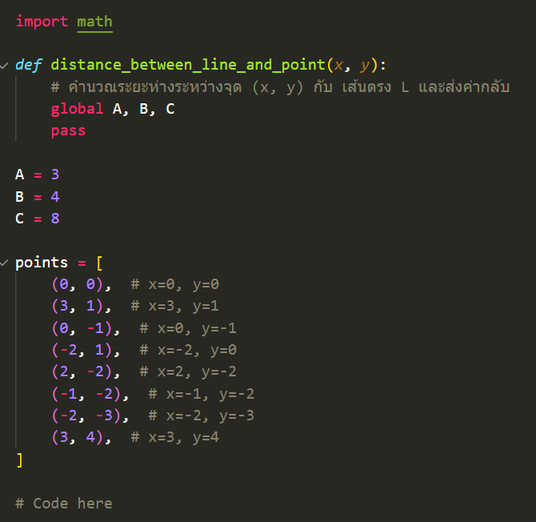
Distance between line and points ต่อ

Slide 8
Find days between date
Input:
- ค่า a เป็นวันที่ที่กำหนด
- ลิสต์ x เก็บค่า วันที่ในรูปแบบของสตริง (format '%Y-%m-%d %H')
Process:
- คำนวณหาจำนวนวันที่ต่างกันของแต่ละ item กับ a
- คำนวณหาจำนวนชั่วโมงต่างกันของแต่ละ item กับ a

Slide 9
Find days between date ต่อ
Output:
a = 2022-01-01 10:00:00
days difference:152 days hours:23.0 h. hours difference: 3671 h.
days difference:184 days hours:9.0 h. hours difference: 4425 h.
days difference:214 days hours:0.0 h. hours difference: 5136 h.
days difference:224 days hours:10.0 h. hours difference: 5386 h.
days difference:0 days hours:8.0 h. hours difference: 8 h.
days difference:-213 days hours:17.0 h. hours difference: -5095 h.
days difference:-201 days hours:10.0 h. hours difference: -4814 h.
days difference:-88 days hours:5.0 h. hours difference: -2107 h.
days difference:-89 days hours:6.0 h. hours difference: -2130 h.
days difference:-335 days hours:12.0 h. hours difference: -8028 h.
days difference:1 days hours:6.0 h. hours difference: 30 h.
x = [
"2021-08-01 11",
"2021-07-01 01",
"2021-06-01 10",
"2021-05-22 00",
"2022-01-01 02",
"2022-08-01 17",
"2022-07-21 00",
"2022-03-30 05",
"2022-03-31 04",
"2022-12-01 22",
"2021-12-31 04",
]

Slide 10
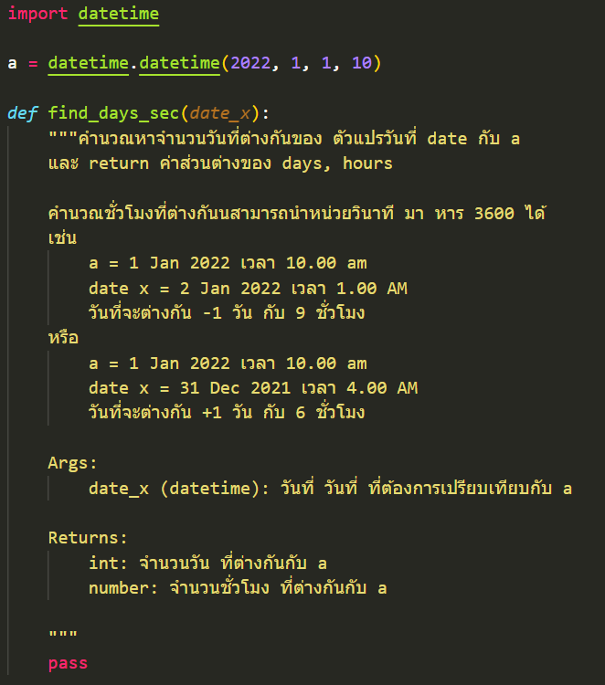
Find days between date ต่อ

Slide 11
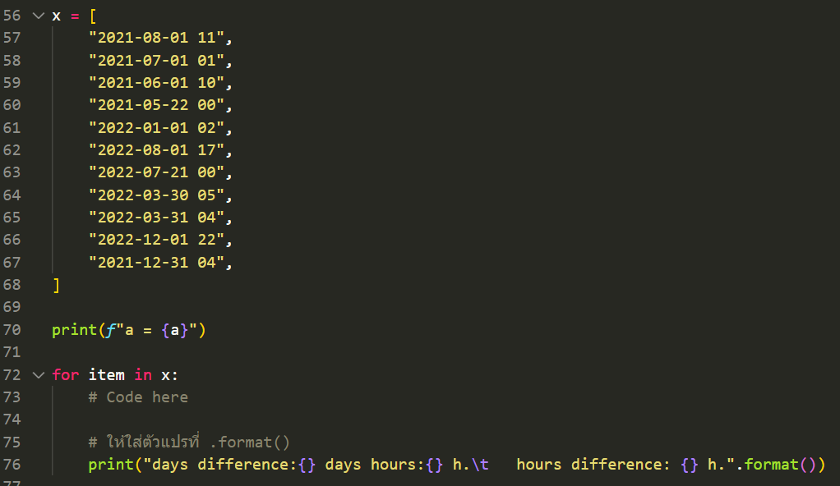
Find days between date ต่อ

Slide 12
Clean data
Input:
- อ่านข้อมูลจากไฟล์ "Raw_promotion_detail.txt" ที่อยู่ในโฟลเดอร์ "D:\Read_file"
บรรทัดที่ 1 เก็บ header 'date_start|date_end|Product_ID|Price|discount_rate|Quantity'
บรรทัดที่ 2 ถึง บรรทัดสุดท้าย เก็บข้อมูล date_start, date_end, Product_ID, Price, discount_rate, Quantity
*** discount_rate เป็นหน่วย % เช่น 10 คือ 10%
*** date_start, date_end เป็นสตริงในรูป format '%d %b %Y'
*** หมวดหมู่ของสินค้า คิดจาก 2 ตัวแรกของ Product_ID เช่น 'AG10044' จะได้หมวดหมู่คือ 'AG'
Process:
- คำนวณหาจำนวนวันที่ต่างกันระหว่าง date_start และ date_end แล้วแปลงเป็นหน่วยนาที
- คำนวณหาส่วนลด จากราคาของสินค้า * discount_rate / 100 และปัดเศษทั้งหมดขึ้น เช่น ได้ส่วนลด 100.01 ให้ปัดเป็น 101
- คำนวณหาว่า ในปี 2021 ถ้าขายสินค้าหมดในช่วงจัดโปรโมชัน จะมียอดขาย ต้นทุนสินค้า และกำไรเท่าไหร่ (รวมทุกหมวดหมู่)
- คำนวณหาว่า ถ้าขายสินค้าหมดในช่วงจัดโปรโมชัน ระหว่างวันที่ 1 Jan 2021 - 30 Jun 2021 (คิดจาก date_start) แต่ละหมวดหมู่จะมียอดขาย ต้นทุนสินค้า และกำไรเท่าไหร่
*** ให้ต้นทุนสินค้าอยู่ที่ 25% ของราคาสินค้าก่อนหักส่วนลด)

Slide 13
Clean data ต่อ
Output:
- แสดงผล เวลาทั้งหมดที่จัดโปรโมชันทั้งปีของทุก product (หน่วยวัน และ นาที)
- แสดงผล ยอดขาย ต้นทุนสินค้า และกำไรของทั้งปีทุกหมวดหมู่
- แสดงผล ยอดขาย ต้นทุนสินค้า และกำไรที่ได้ในช่วงวันที่ 1 Jan 2021 - 30 Jun 2021 ของแต่ละหมวดหมู่
---Result---
เวลาทั้งหมดที่จัดโปรโมชันทั้งปี = 234 วัน หรือ 336960 นาที
ในปี 2021 มียอดขายรวม: 13652270.0 บาท
ในปี 2021 มีต้นทุนรวม: 5115500.0 บาท
ในปี 2021 มีกำไรรวม: 8536770.0 บาท
ในช่วงครึ่งปีแรก 1 Jan 2021 - 30 Jun 2021
AE มียอดขายรวม: 425450.0 บาท, มีต้นทุนรวม: 121875.0 บาท, มีกำไรรวม: 303575.0 บาท
AS มียอดขายรวม: 1141060.0 บาท, มีต้นทุนรวม: 402550.0 บาท, มีกำไรรวม: 738510.0 บาท
AQ มียอดขายรวม: 1267200.0 บาท, มีต้นทุนรวม: 485000.0 บาท, มีกำไรรวม: 782200.0 บาท
AT มียอดขายรวม: 4819500.0 บาท, มีต้นทุนรวม: 1721250.0 บาท, มีกำไรรวม: 3098250.0 บาท
AG มียอดขายรวม: 245000.0 บาท, มีต้นทุนรวม: 87500.0 บาท, มีกำไรรวม: 157500.0 บาท

Slide 14
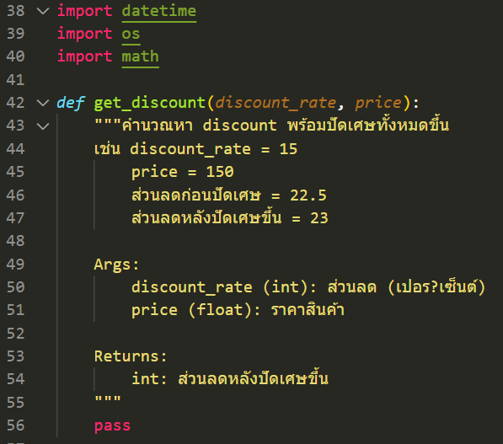
Clean data ต่อ

Slide 15
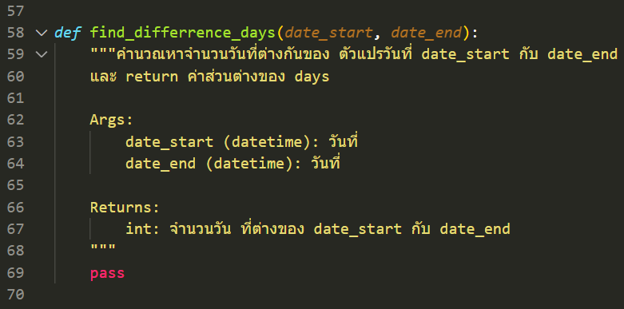
Clean data ต่อ

Slide 16
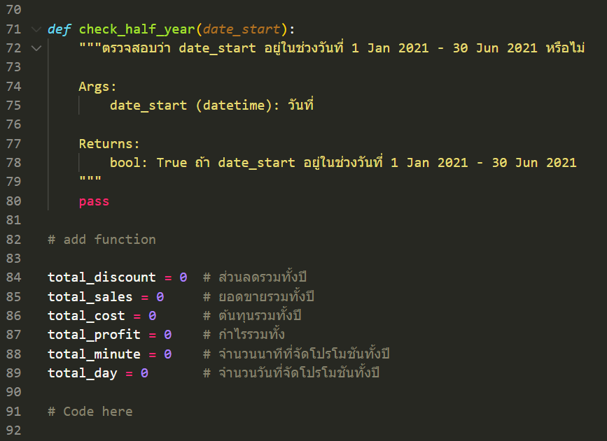
Clean data ต่อ

Slide 17
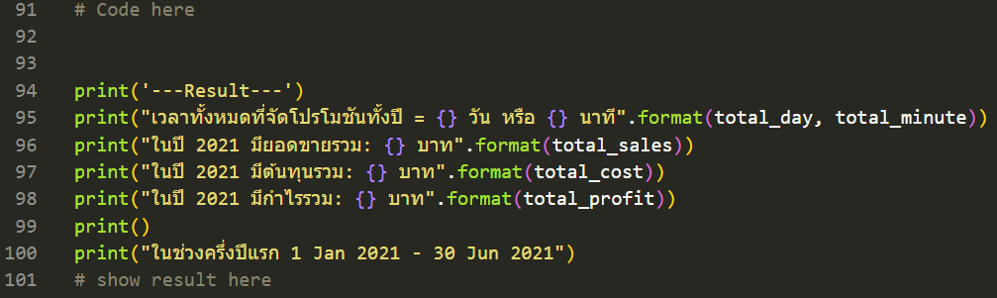
Clean data ต่อ

